Slide 1

寻址方式
常用的寻址技术
A=指令中地址字段内容； EA=有效地址
方式 算法 优点 缺点
立即 操作数=A 无存储器访问 操作数大小受限
直接 EA=A 简单 地址范围有限
间接 EA=(A) 大的地址范围 多重存储器访问
寄存器 EA=R 无存储器访问 地址范围有限
寄存器间接 EA=(R) 大的地址范围 额外地址访问
偏移 EA=A+(R) 灵活 复杂
堆栈 EA=栈顶 无存储器访问 应用有限

Slide 2
寻址方式举例
(以Intel 80x86指令系统为例)
立即(数)寻址： MOV AX,1234H
直接寻址： MOV AX,[1000H]
间接寻址： INT 21H； MOV AX,[BX]
寄存器寻址： MOV AX,BX
寄存器间接寻址： MOV AX,[BX]
偏移寻址：有3种，见下页
(相对寻址) JE AAA；JZ AAA；JC AAA
(寄存器相对寻址) MOV AX,[SI+06H]
(基址变址寻址) MOV AX,[BX+SI]
堆栈寻址： PUSH AX；POP AX

Slide 3
偏移寻址
Displacement addressing：
  相对寻址（relative addressing)
    PC +偏移量；相对转移类指令
  基址寄存器寻址(base-register addressing)
    基址寄存器值+偏移量
  变址(indexing)
    EA=A+（R）
    R<=(R)+1
返回

Slide 4
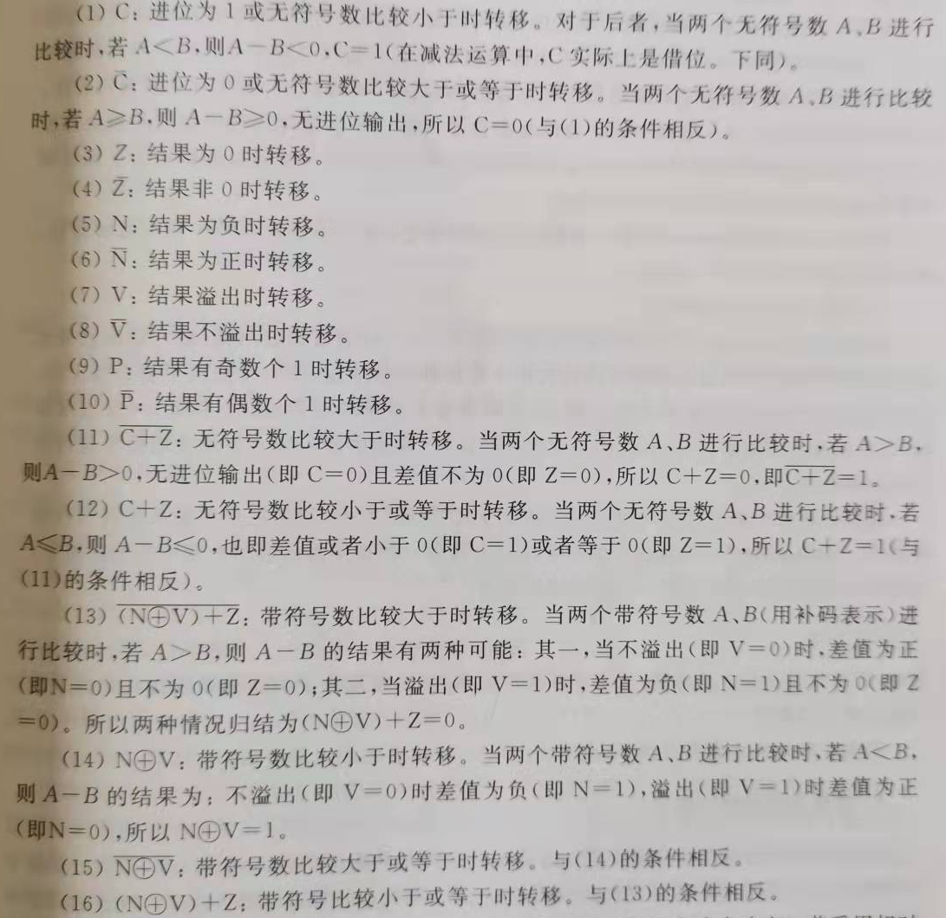

Slide 5
SP=0FF8
0FF8
0FF9
0FFA
0FFB
SP=1000-8
=0FF8
0FFC
0FFD
0FFE
0FFF
1000
2
1001
1002
1003
1004
堆栈的底部

Slide 6
RISC和CISC计算机
1、CISC计算机
CISC：复杂指令系统(集)计算机 (complex instruction set computer)的缩写。
DEC公司的VAX11/780计算机、Intel公司的80x86微处理器、IBM公司的大、中型计算机都是CISC。
2、RISC计算机
RISC：精简指令系统(集)计算机 (reduced instruction set computer)的缩写。
RISC计算机：
公司 | IBM | DEC | HP | MIPS | SUN
产品 | Power PC | Alpha | HPPA | R10000 | SPARC

Slide 7
RISC的特点
  计算机执行程序所需要的时间P：
    P=I＊CPI＊T
    其中：I为指令的数目（机器指令）；CPI为每条指令执行所需要的平均周期数，T为每个机器周期时间。
  特点：
    优先使用频度高的指令作为简单指令；
    指令长度固定，指令种类少，寻址方式少；
    对访存指令进行控制（只允许LOAD/STROE指令）；
    CPU中的通用寄存器增加；
    大部分指令在一个机器周期中执行完成；
    CPU采用硬布线实现；
    采用优化编译技术。
返回

Slide 8
Pentium的寻址方式
LA=线性地址 （X）=X的内容 SR=段寄存器
A=指令中地址字段的内容 R=寄存器 B=基址寄存器
I=变址寄存器 S=比例因子 PC=程序计数器
方式 算法
立即 操作数=A
寄存器 LA=R
偏移 LA=（SR）+A
基址 LA=（SR）+（B）
基址带偏移量 LA=（SR）+（B）+A
比例变址带偏移 LA=（SR）+（I）*S+A
基址带变址和偏移量 LA=（SR）+（B）+（I）+A
基址带比例变址和偏移量 LA=（SR）+（B）+（I）*S+A
相对 LA=（PC）+A

Slide 9
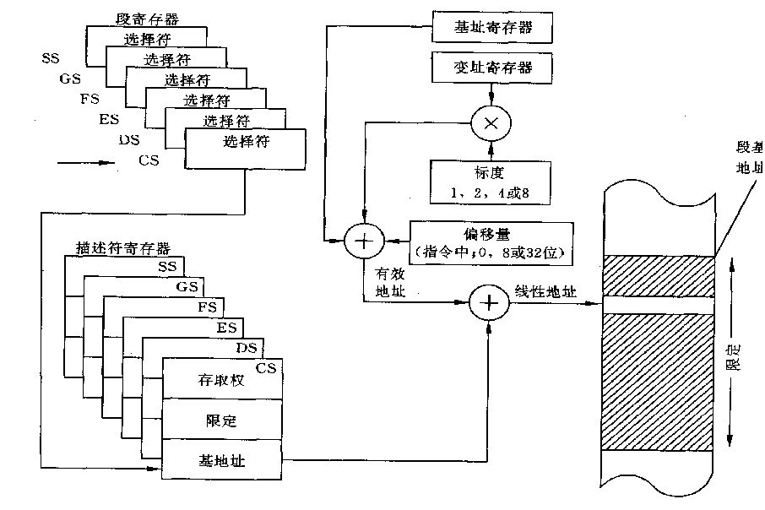
Pentium中的寻址方式分析

Slide 10
PowerPC的寻址方式
方式 算法
装入/存储寻址
间接 EA=（BR）+D
间接变址 EA=（BR）+（IR）
转移寻址
绝对 EA=I
相对 EA=（PC）+I
间接 EA=（L/CR）
定点计算
寄存器 EA=GPR
立即 操作数=I
浮点计算
寄存器 EA=FPR
BR=基址寄存器
IR=变址寄存器
L/CR=链接或
计数寄存器
GPR=通用寄存器
FPR=浮点寄存器
D=偏移量
I=立即数

Slide 11
指令格式
指令长度： （通常）以字节为单位。
位的分配：
  寻址方式数目
  操作数数目
  寄存器组的数目
  地址范围
  地址粒度

Slide 12
SPARC指令格式
SPARC指令字长32位，有3种指令格式，6种指令类型。
  3种指令格式：
    １、CALL指令
OP
Disp(30bits)
31
30 29
0
２、SETHI 和Branch 指令
OP
rd
OP2
imm(22bits)
OP
a
Cond.
OP2
Disp(22bits)
31
30 29
28
25 24
22 21
0

Slide 13
SPARC指令格式
３、其他指令
OP
rd
OP3
rs1
i
asi
rs2
OP
rd
OP3
rs1
i
Simm13
OP
rd
OP3
rs1
OPf
rs2
31
30 29
25 24
19 18
14 13
12
5 4
0
其中：
OP、OP2、OP3为操作码，Opf为浮点操作码。
rs1、rs2为通用寄存器地址，一般用作源操作数寄存器地址。
rd为目的寄存器地址。通常用来保存运算结果或从存储器中取来的数据。
Simm13是13位扩展符号的立即数。
i用来选择第二个操作数。

Slide 14
SPARC指令类型
算术运算/逻辑运算/移位运算指令：31条
LOAD/STORE指令：22条
控制指令：5条
读/写专用寄存器指令：8条
浮点运算指令+协处理器指令

Slide 15
SPARC指令的寻址方式举例
算术逻辑运算：
  (rs1)OP(rs2)->rd (i=0)
  (rs1)OP Simm13->rd (i=1)
LOAD/STORE指令
  LOAD把存储器中的数据送rd中；
  STORE把rd中的内容送存储器中。
  存储器的地址计算：
    E=（rs1)+(rs2) ;i=0
    E= (rs1)+Simm14; i=1

Slide 16
某些指令的实现技巧
SPARC约定R0的内容恒为0。
指令 | 功能 | 替代指令 | 实现方法
move | 寄存器间传送数据 | ADD | (rs)+(r0)->rd
inc | 寄存器内容+1 | ADD | (rs)+1->rd (imm13=1)
dec | 寄存器内容-1 | SUB | (rs)-1->rd(imm13=-1)
neg | 取负数 | SUB | r0-rs->rd
not | 取反码 | XOR | rs xor 11..1 ->rd (imm13=-1)
clear | 清除寄存器内容 | ADD | r0+r0->rd
Cmp,test | 比较测试 | SUB | (rs1)-(rs2)->r0

Slide 17
Pentium的指令格式
字节： 1或2 0或1 0或1 0,1,2或4 0,1,2或4
指令：
操作码
MOD/RM
SIB
偏移量 立即数
Mod
Reg/op
R/M
SS
Idex
Base
7 6 5 4 3 2 1 0
7 6 5 4 3 2 1 0
MOD/RM：与SIB提供指令的寻址信息。MOD/RM指定操作数是在寄存器中还是在存储器中，若在存储器中，则将说明采用何种寻址方式。Mod与R/M共5位，有32种表示形式，分别表示8个寄存器和24种变址方法。Reg/op可以表示寄存器号，或3位附加的操作码；R/M可以是一个操作数所在的寄存器或与Mod字段一起指出的寻址方式。
SIB：2位用于比例变址的比例因子；3位用于指定变址寄存器；3位用于指定基址寄存器。

Slide 18
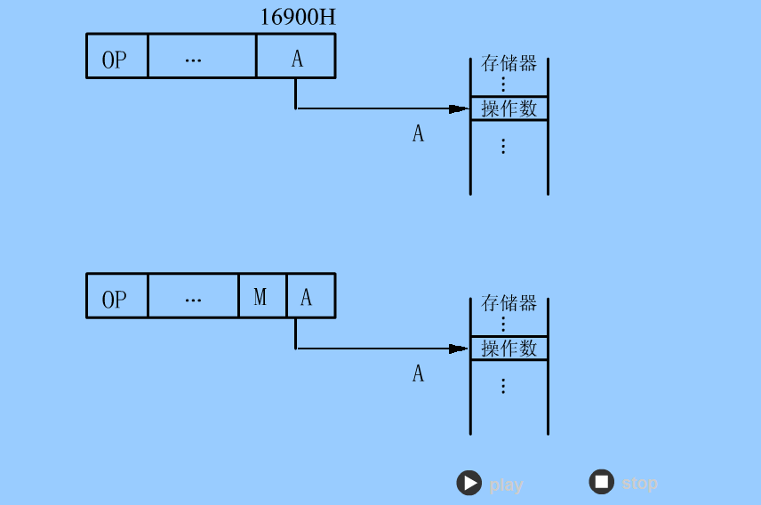
返回

Slide 19
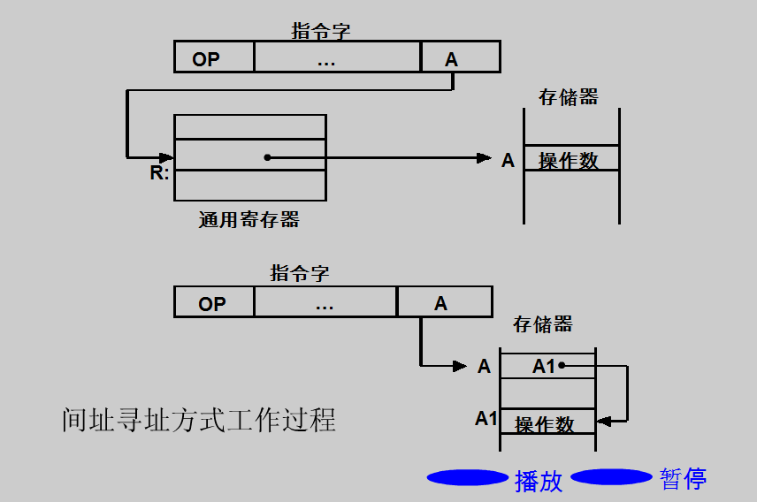
返回

Slide 20
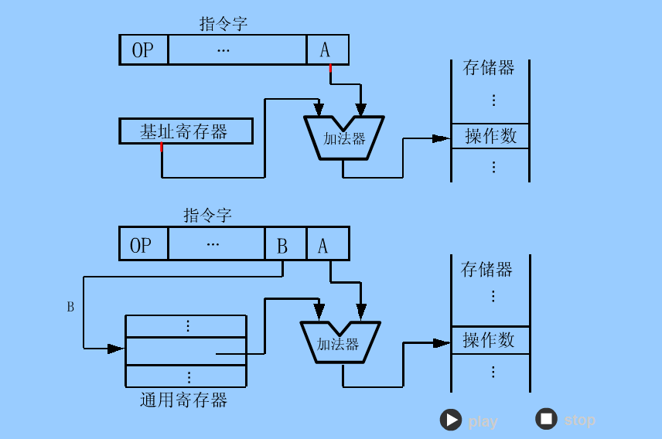
返回

Slide 21
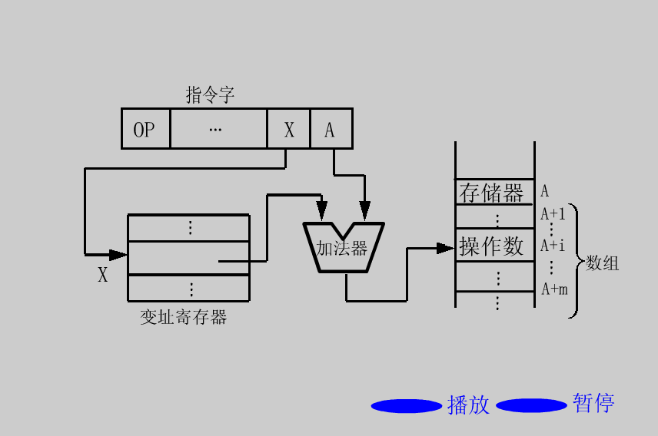
返回

Slide 22
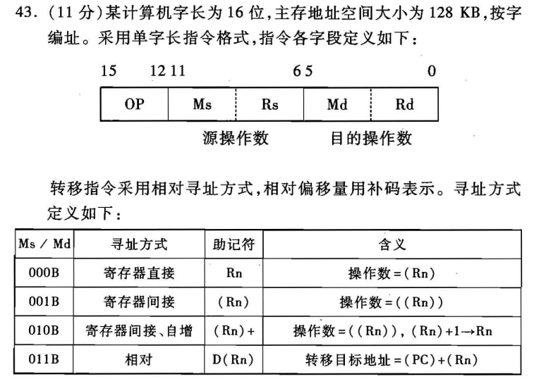

Slide 23
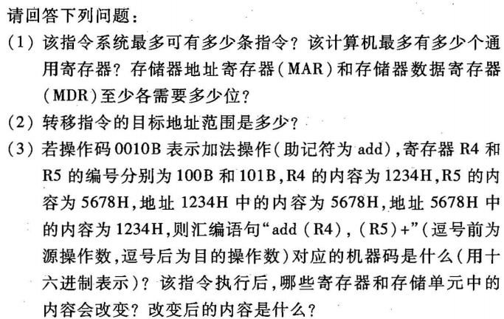

Slide 24
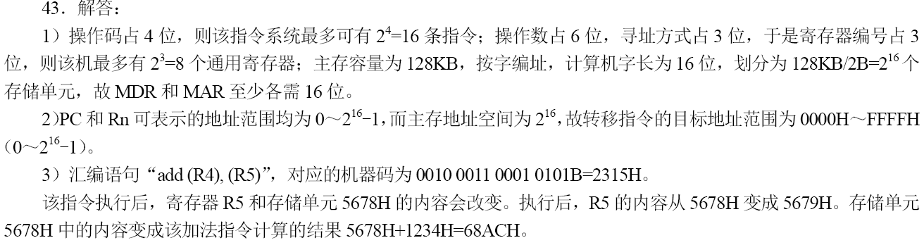

Slide 25
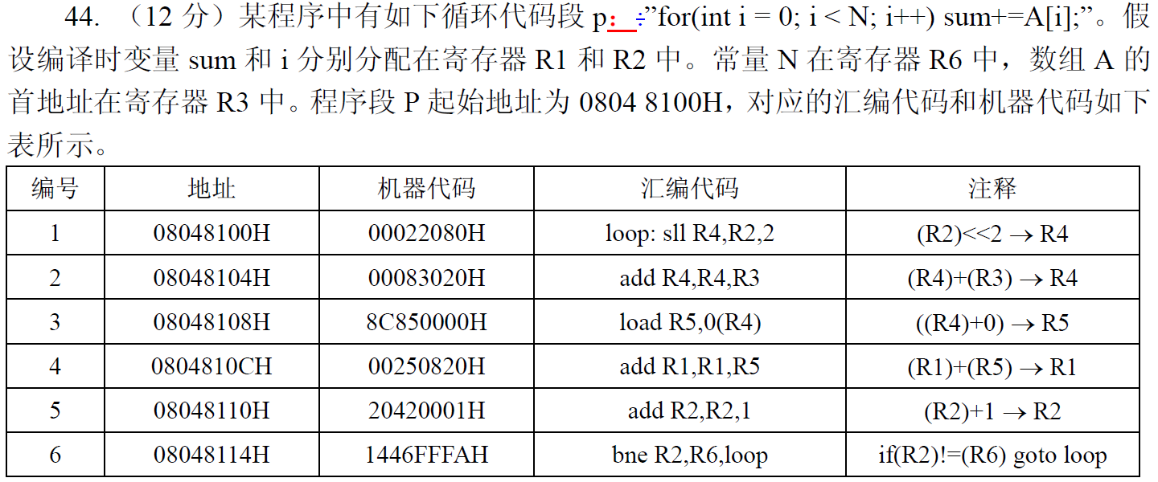
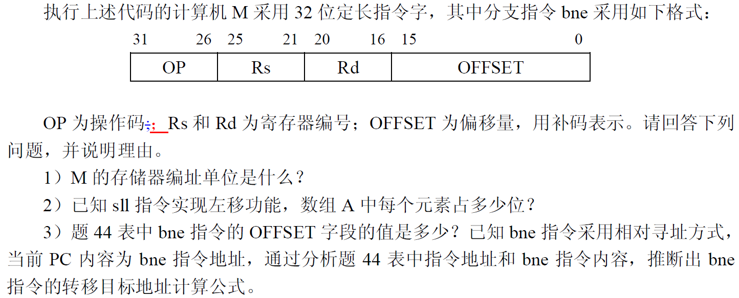

Slide 26
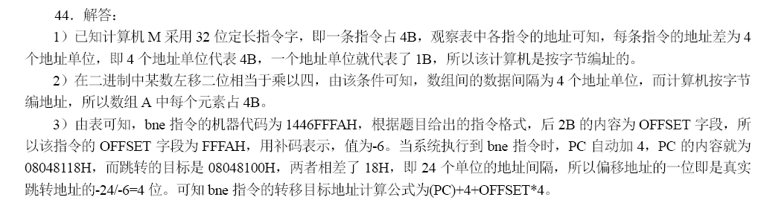

Slide 27
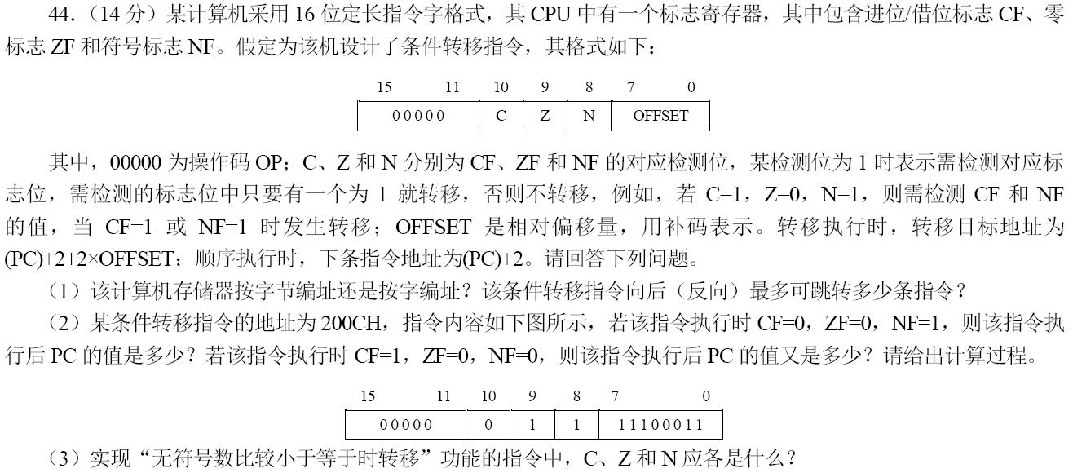

Slide 28
